Slide 1

现代工程数学（组合数学）
教 材：《组合数学》第四、五版
[美] Richard A. Brualdi
机械工业出版社
主讲教师：李卫国
liwg@buaa.edu.cn
三次大作业+闭卷考试
各占50%

Slide 2

第一章 什么是组合数学
Combinatorics 组合学
Combinatorial Mathematics 组合数学
组合数学是研究离散结构的存在、计数、分析、优化等问题的数学学科。
存在问题：是否存在特定组合方式？
计数问题：共有多少种方式？
分析问题：有无特有的构造或结构？
优化问题：如何寻找最优？

Slide 3
例1：棋盘的完美覆盖
存在性： 用32张骨牌能否恰好盖住棋盘的64个格子？
计数： 共有多少种覆盖方法？
  Fischer: n=12988816 （1961年）

Slide 4


例1：棋盘的完美覆盖
分析： m X n 格子的棋盘有没有完美覆盖？

Slide 5
例1：棋盘的完美覆盖
剪掉棋盘的两个角，还有没有完美覆盖？
答案是：没有
理由是：
32个白格，30 个黑格
每块骨牌覆盖 一黑一白，31块骨牌不可能覆盖。

Slide 6
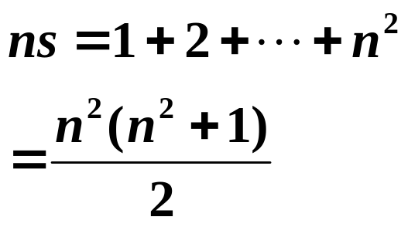
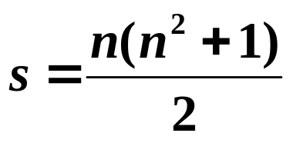
例2：构造幻方
8 | 1 | 6
3 | 5 | 7
4 | 9 | 2
古老的数学游戏——出土于洛图
填数字，使行和、列和、对角线和都等于s (幻和）。
16 | 3 | 2 | 13
5 | 10 | 11 | 8
9 | 6 | 7 | 12
4 | 15 | 14 | 1
n 阶幻方：
如何构造？

Slide 7
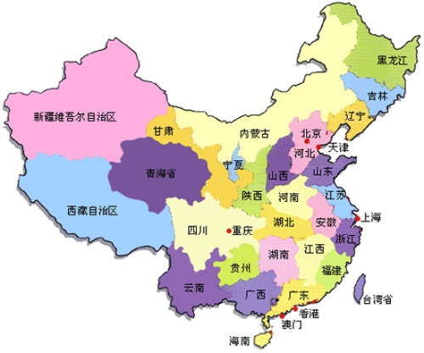
例3：四色问题
为一张地图着色，最少需要多少种颜色？
1976年
Appel
Haken
计算了
1200小时，
给出了计算机证明

Slide 8
例4：最短路径问题
在一张路径图中，从A出发，到达B,如何找到一条路径最短的通路？
A
2
c
1
2
1
B
1
1
b
1
1
1
a
2
d

Slide 9
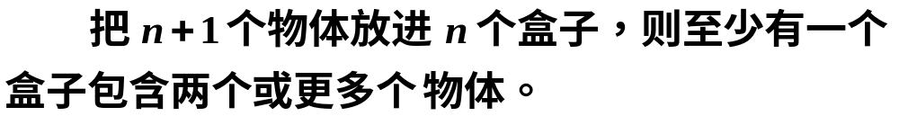
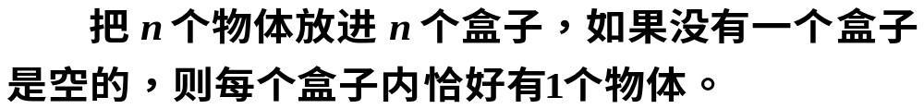
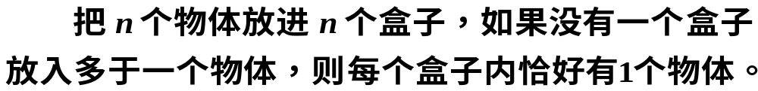
第二章 鸽巢原理
§2.1 鸽巢原理（简单形式）
定理2.1.1

Slide 10
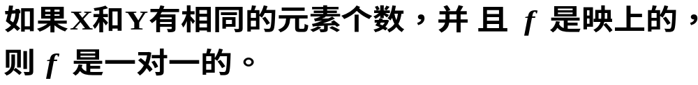
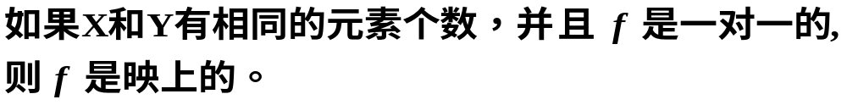
§2.1 鸽巢原理（简单形式）
定理2.1.1（抽象表述）

Slide 11
§2.1 鸽巢原理（简单形式）
鸽子
鸽子窝
应用原理：设法构造出“鸽子”与“窝”

Slide 12
§2.1 鸽巢原理（简单形式）
鸽子窝
鸽子
应用1
13个人中，至少有两个人生日在同一个月。
鸽子窝
鸽子
366个人中，至少有两个人生日在同一个天。
鸽子窝
鸽子
用10种颜色给11件物品涂色，至少有两件物品有相同的颜色。

Slide 13
§2.1 鸽巢原理（简单形式）
应用2
设有n对夫妇，从这2n个人中至少选出多少人，才能保证有一对夫妇被选出？
答：至少选择 n+1 人。

Slide 14
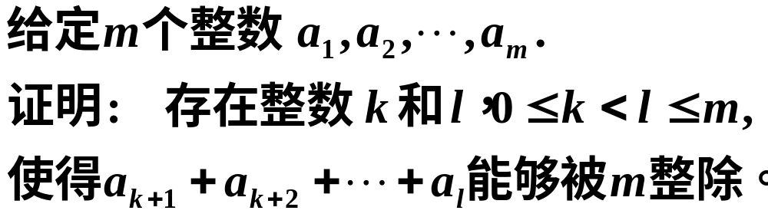
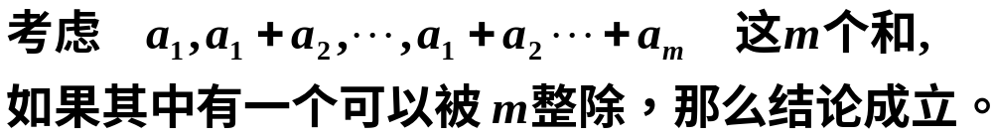
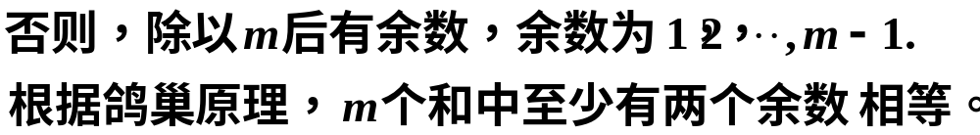
应用3
证明：

Slide 15
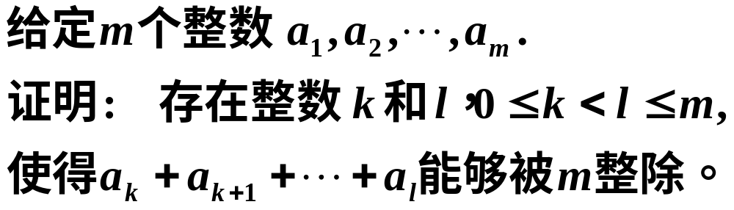
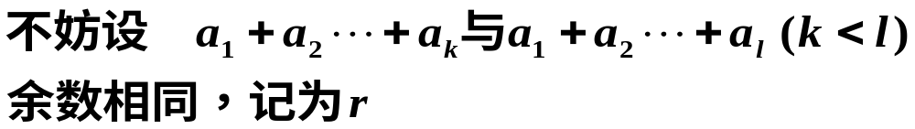
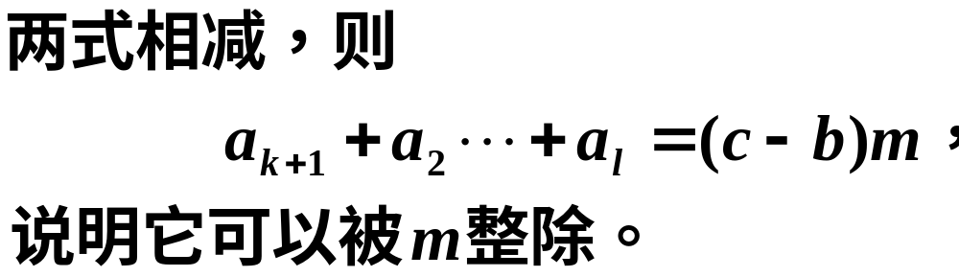
应用3
证明：

Slide 16
应用4
某象棋大师用11周时间备战一场锦标赛，他决定每天至少下一盘棋，但为了不过于疲劳，每周不超过12盘棋。
证明：存在连续若干天，他恰好下了21盘棋。

Slide 17
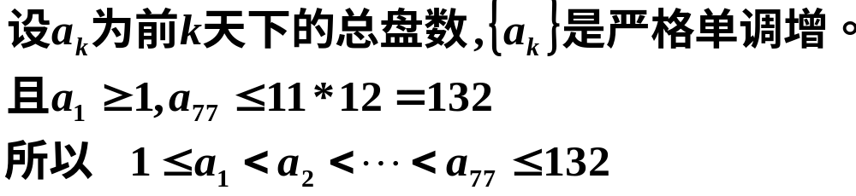
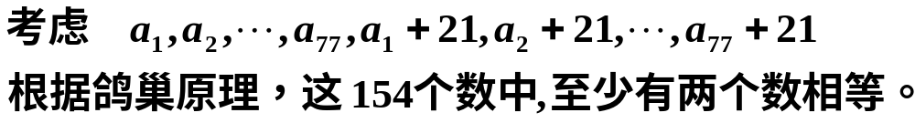
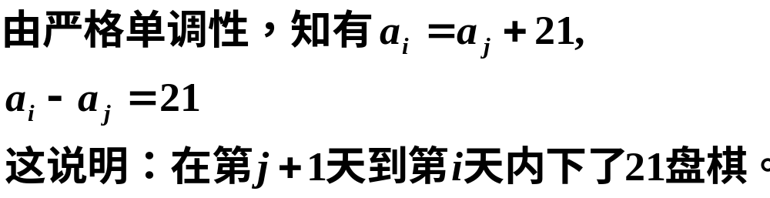
证明：

Slide 18
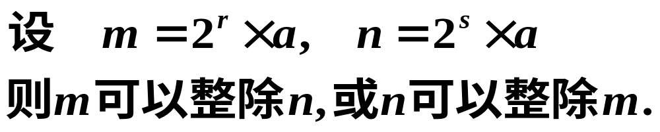
应用5
从1至200中选出101个整数。证明：其中存在两个整数，一个可以被另一个整除。
证明：

Slide 19
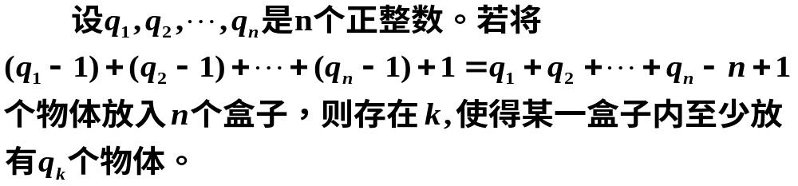
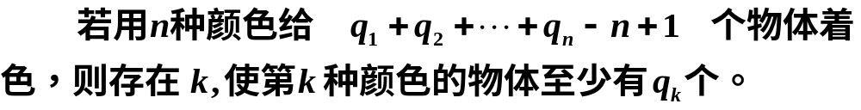
§2.1 鸽巢原理（加强形式）
定理2.2.1
证明：
反证法

Slide 20
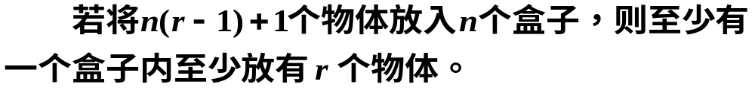
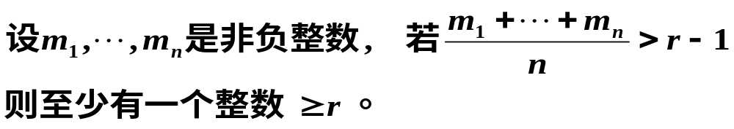
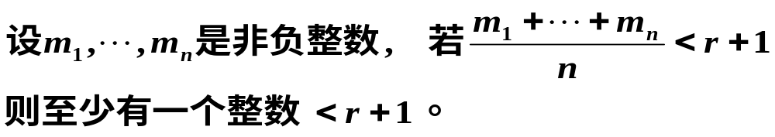
推论（特例）
推论（平均原理）

Slide 21
§2.2 鸽巢原理（加强形式）
应用1
为保证某导弹部队至少有8枚飞毛腿、或至少有6枚爱国者、或至少有9枚响尾蛇，该部队应至少配备多少枚导弹？
答：7+5+8+1=21

Slide 22
§2.2 鸽巢原理（加强形式）
应用2 碟子问题
大小两个碟子，各200等分。大碟子100格红色，100格蓝色，小碟子任意涂红色或蓝色。
证明存在一种放法，同色格的数目至少100个。
解：小碟子的每个扇形与大碟子的扇形颜色匹配的有100个，小碟子的所有扇形与大碟子相颜色匹配的共有100*200=20000个。
平均每个扇形的匹配数是100个。
所以，总有一种放法，达到平均数。

Slide 23
§2.2 鸽巢原理（加强形式）
习题（P25）： 1，5，7，11，14，15，19、

